Slide 1




« Vous être utile »
pendant cette période
Démarche relationnelle, bienveillante, d’accompagnement envers nos clients
Mercredi 12 JUIN 2019
DIRECTION MARCHES GRAND PUBLIC ET JEUNES

Slide 2
Contexte et orientations
La démarche relationnelle « vous être utile »
Le parcours de la visite téléphone

Slide 3
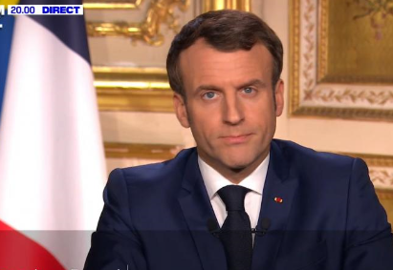


Contexte et orientations
Le président de la république s’est exprimé lundi 16 mars pour annoncer des mesures drastiques afin d’enrayer le virus, nous vivons un moment inédit.
L’économie du pays sera au ralenti pendant plusieurs semaines du fait de ces mesures exceptionnelles.
Femmes, hommes, enfants, familles, concernés par ses mesures s’adaptent à ces nouveautés pour retrouver au plus tôt une vie normale.
Dans ce contexte bousculé, les équipes de la CEGEE se tiennent prêtes à assurer un service permettant la continuité de certaines activités, dans les agences, la fréquentation et les équipes sont présentes, mais en moindre nombre.

Slide 4
Contexte et orientations
La démarche relationnelle « vous être utile »
Le parcours de la visite téléphone

Slide 5
La démarche relationnelle « vous être utile »
Dans ce contexte bousculé, nombreux de nos clients sont à domicile, auprès de leur proche, l’ambiance et le contexte général favorise le soutien.
Afin de profiter de ce moment exceptionnel pour faire la différence, visiter nos clients par téléphone afin de se rendre « utile » est la démarche que la CEGEE souhaite adopter.
Bienveillance
Empathie
Sérénité
Sont les attitudes que nous souhaitons véhiculer
Visiter: Monsieur, Madame, je suis Stéphane, votre conseiller, je vous appelle pour prendre de vos nouvelles et m’assurer que vous avez tout ce qu’il faut afin de faire face à cette étape que nous traversons ensemble.
Rassurer: Je me permets de vous contacter afin de vous rassurer sur les services que nous mettons à votre disposition et m’assurer que vous maîtrisez bien tous les éléments de la gestion de comptes « à distance »
Accompagner: Dans cette optique je souhaite vérifier que vous ayez tout ce qui vous permettra d’être serein pendant cette période, aussi, je souhaite vérifier que les éléments que vous possédez sont au goût du jour.
Rebondir: Nous avons vérifié que tout est bien en ordre, j’espère vous avoir été utile.
Si pendant cette période vous souhaitez que l’on revienne à l’un de nos sujets évoqués lors de nos entretiens, le temps nous le permettra peut-être
Aussi, je me tiens à votre disposition par téléphone ou mail afin de répondre à vos besoins dans les meilleurs délais.

Slide 6
Contexte et orientations
La démarche relationnelle « vous être utile »
Le parcours de la visite téléphone

Slide 7


Le parcours de la visite téléphone
DIRECTION MARCHES GRAND PUBLIC ET JEUNES – Département de l’Excellence Relationnelle

Slide 8



la situation et la connaissance du client influent sur le parcours de la visite téléphone construit en 3 étapes
La préparation
  Les cibles prioritaires
  La connaissance client
La visite téléphone
  L’accueil
  La gestion au quotidien de vos comptes
  La prise de congés
Visite téléphone : le parcours client
Le suivi
  Le compte-rendu d’entretien
  Le projet relance
DIRECTION MARCHES GRAND PUBLIC ET JEUNES – Département de l’Excellence Relationnelle
Notes:
Tablette :
pour les IPAD ➔ installer l’appli de l’Iphone
Pour les tablettes Android ➔ Aller sur le site Web CE

Slide 9


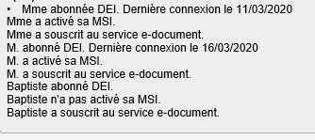
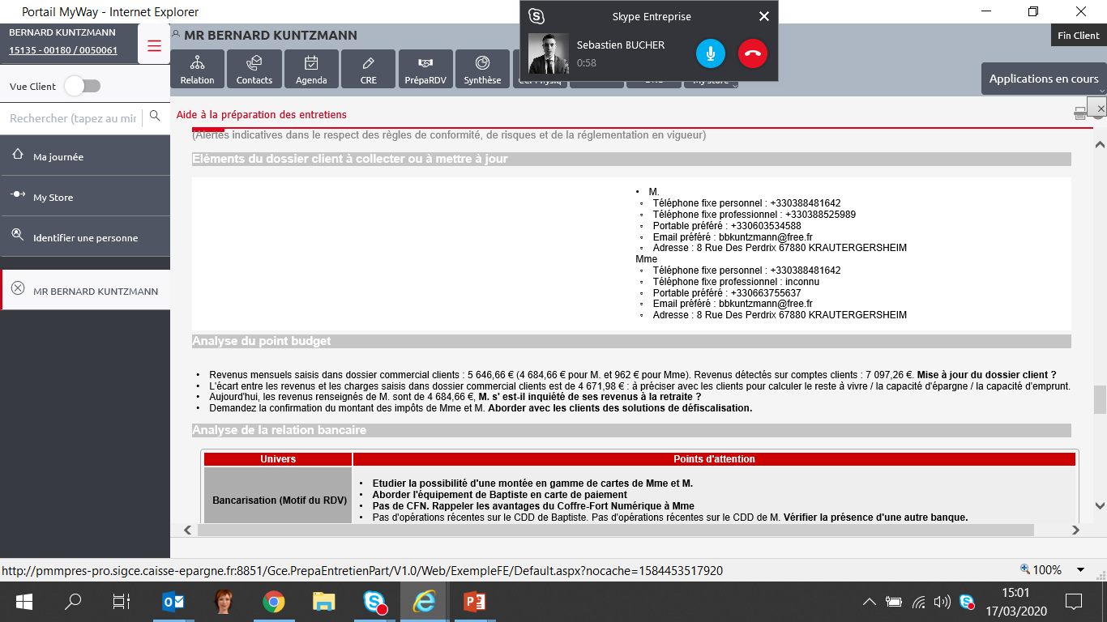
La bonne préparation de l’appel influe sur le parcours de la visite téléphone
Déterminer les clients prioritaires (transaction 0925 sur PCM) :
  Les clients ayant un rendez-vous programmé
  PRO – GP – Haut de Gamme – avec un dossier de crédit immobilier en cours, …
  Les potentiels Prémium
Consulter l’Aide à la Préparation de l’Entretien :
Visite téléphone : La préparation
L’équipement et l’utilisation de la BAD
Les moyens de contacts
DIRECTION MARCHES GRAND PUBLIC ET JEUNES – Département de l’Excellence Relationnelle
Notes:
Tablette :
pour les IPAD ➔ installer l’appli de l’Iphone
Pour les tablettes Android ➔ Aller sur le site Web CE

Slide 10

la visite téléphone est une Démarche relationnelle, bienveillante, d’accompagnement envers nos clients
L’Accueil :
Bonjour Mme/Mr ……
Je suis …. votre conseiller Caisse d’Epargne.
En cette période particulière, je souhaite échanger avec vous, pour m’assurer que vous disposez de tous les moyens pour la gestion au quotidien de vos comptes.
Avez-vous ¼ d’heure à m’accorder ?
La Visite téléphone : l’accueil
Mme/Mr ……
Pouvez-vous me confirmer vos coordonnées téléphoniques, portable, fixe, ainsi que vos adresses mails, svp ?
DIRECTION MARCHES GRAND PUBLIC ET JEUNES – Département de l’Excellence Relationnelle
Notes:
Tablette :
pour les IPAD ➔ installer l’appli de l’Iphone
Pour les tablettes Android ➔ Aller sur le site Web CE

Slide 11
En s’appuyant sur la préparation de l’entretien, le parcours de la visite téléphonique est adapté
Situation 1 : Le client ne détient pas d’accès à la Banque à Distance
Mme/Mr ……
Je constate que vous ne disposez pas de vos accès pour gérer vos compte à distance.
Je vous propose de vous accompagner pour activer vos accès et vous présenter tous les fonctionnalités afin de vous faciliter la vie.
La Visite téléphone : la gestion de votre épargne au quotidien
Télécharger l’application mobile
Récupérer mes codes d’accès
En savoir plus
Reconnaissance biométrique
Sécur Pass
En savoir plus
Virement instantané
En savoir Plus
Paylib entre amis
DIRECTION MARCHES GRAND PUBLIC ET JEUNES – Département de l’Excellence Relationnelle
Notes:
Tablette :
pour les IPAD ➔ installer l’appli de l’Iphone
Pour les tablettes Android ➔ Aller sur le site Web CE

Slide 12
En s’appuyant sur la préparation de l’entretien, le parcours de la visite téléphonique est adapté
Situation 2 : Le client détient un accès à la Banque à Distance non actif
Mme/Mr ……
Je constate que votre accès
à votre banque distance n’est pas activé.
Je vous propose de vous accompagner pour activer vos accès et vous présenter tous les fonctionnalités afin de vous faciliter la vie.
La Visite téléphone : la gestion de votre épargne au quotidien
Récupérer mes codes d’accès
En savoir plus
Télécharger l’application mobile
Reconnaissance biométrique
Sécur Pass
En savoir plus
Virement instantané
En savoir Plus
Paylib entre amis
Changer mon mot de passe
DIRECTION MARCHES GRAND PUBLIC ET JEUNES – Département de l’Excellence Relationnelle
Notes:
Tablette :
pour les IPAD ➔ installer l’appli de l’Iphone
Pour les tablettes Android ➔ Aller sur le site Web CE

Slide 13
En s’appuyant sur la préparation de l’entretien, le parcours de la visite téléphonique est adapté
Situation 3 : Le client détient un accès à la Banque à Distance actif
Mme/Mr ……
Je constate que vous utiliser régulièrement votre banque à distance.
Je vous propose de vous présenter toutes les fonctionnalités, afin de vous faciliter la vie.
Quels sont les fonctionnalités que vous utilisez aujourd’hui ?
La Visite téléphone : la gestion de votre épargne au quotidien
Télécharger l’application mobile
Reconnaissance biométrique
Sécur Pass
En savoir plus
Virement instantané
En savoir Plus
Paylib entre amis
DIRECTION MARCHES GRAND PUBLIC ET JEUNES – Département de l’Excellence Relationnelle
Notes:
Tablette :
pour les IPAD ➔ installer l’appli de l’Iphone
Pour les tablettes Android ➔ Aller sur le site Web CE

Slide 14
la visite téléphone est une Démarche relationnelle, bienveillante, d’accompagnement envers nos clients
La prise de congés
Mme/Mr ……
J’espère que mes explications vont vous permettre de vous faciliter la vie pour la gestion de vos comptes.
Souhaitez-vous aborder d’autres sujets?
La Visite téléphone : La prise de congés
Mme/Mr ……
J’espère vous avoir été utile et suis à votre disposition pour toute question complémentaire. Vous pouvez me contacter au 03.xx.xx.xx.xx ou par mail à l’adresse suivante aaaaa.bbbb@cegee.caisse-epargne.fr.
Très belle journée à vous Mme/Mr…. Et à bientôt
DIRECTION MARCHES GRAND PUBLIC ET JEUNES – Département de l’Excellence Relationnelle
Notes:
Tablette :
pour les IPAD ➔ installer l’appli de l’Iphone
Pour les tablettes Android ➔ Aller sur le site Web CE

Slide 15


Les échanges doivent enrichir notre connaissance client, pour ancrer une relation qualitative
Réaliser systématiquement le compte rendu d’entretien
  Pour acter le rendez-vous téléphonique
  Pour préparer notre prochain contact avec le client
Visite téléphone : le suivi
Réaliser un projet relance, pour les besoins détectés
  Pour accompagner notre client dans ses projets
  Pour disposer de contacts qualitatifs de relance
DIRECTION MARCHES GRAND PUBLIC ET JEUNES – Département de l’Excellence Relationnelle
Notes:
Tablette :
pour les IPAD ➔ installer l’appli de l’Iphone
Pour les tablettes Android ➔ Aller sur le site Web CE

